Slide 1
TrườnTH QUỐC TUẤN
Chào mừng các em học sinh
Lớp 1A
Năm học: 2024 – 2025
GVCN: MAI THU HƯƠNG

Slide 2
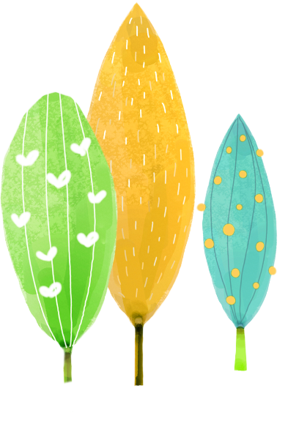
Bài 5
MẤY VÀ MẤY
3 TIẾT

Slide 3
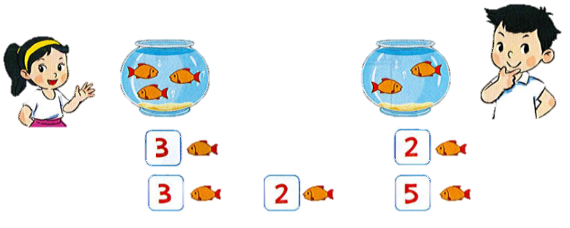
Đếm số cá ở mỗi bể và ở cả hai bể.
?
?
Mai có:
Nam có:
?
và
?
được
?

Slide 4
1
Số?
2
4
2
4
6

Slide 5
1
Số?
3
4
3
4
7

Slide 6
1
Số?
5
3
5
3
8

Slide 7
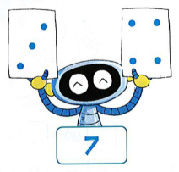
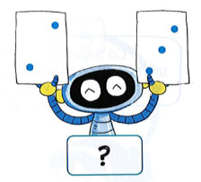
2
Số?
5
6
4
8
9

Slide 8
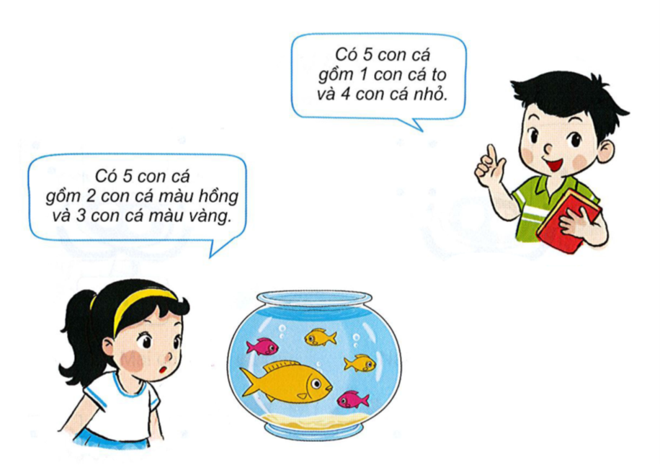
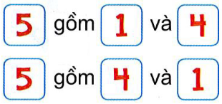
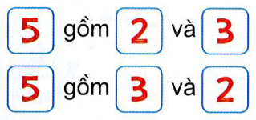

Slide 9
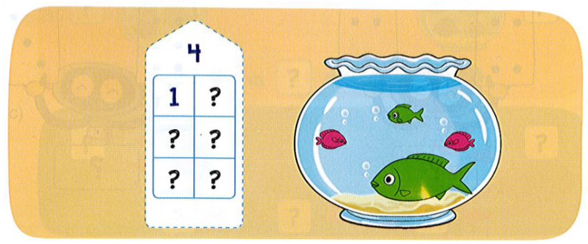
1
Số?
3
2
2
3
1

Slide 10
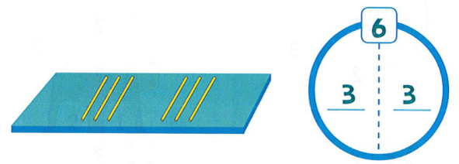
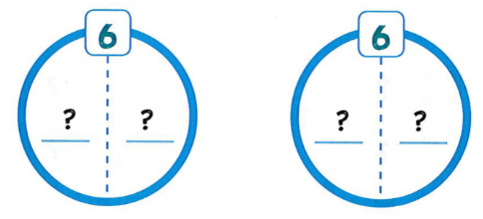
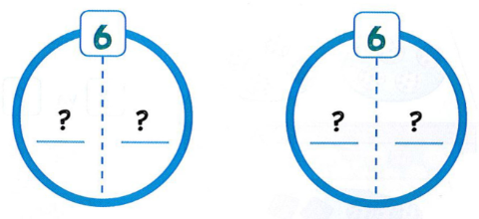
2
Số?
Lấy 6 que tính. Tách 6 que tính đó thành hai nhóm.
Tìm số que tính ở mỗi nhóm (theo mẫu).
1
5
2
4
4
2
5
1

Slide 11
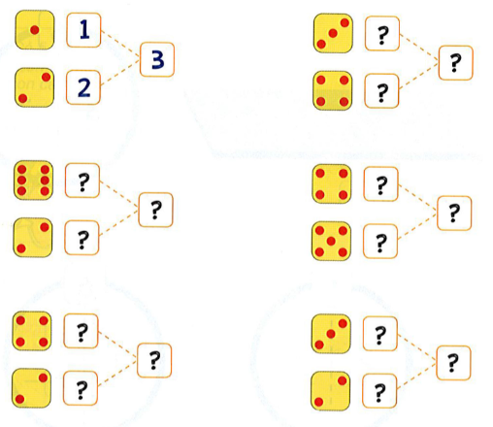
3
7
Số
?
4
1
6
4
8
9
2
5
4
3
6
5
2
2

Slide 12
2
Số
?
4
4
8
9
4
5

Slide 13
3
Số
?
4
3
4
2
1
4
5
3
7
2

